Slide 1

환경경제학
Lecture - 14
Seungho Jeon

Slide 2

Chapter 21
전 지구적 차원의 환경문제

Slide 3
Section 1. 환경문제에 관한 국제협력의 어려움

Slide 4
환경문제에 관한 국제협력의 어려움
현대 환경문제에서는 미세먼지나 산성비 같은 오염피해가 몇 개의 국가에 걸쳐 나타나는 월경오염물질, 그리고 온실가스와 같은 전 지구적 오염물질의 중요성이 갈수록 커지고 있다.
  전 지구적 오염물질은 여타 오염물질과는 달리 일단 배출되면 지구 전체의 환경오염을 유발하는 인류 공동의 문제가 되기 때문에 국제협력이 필요하다.
전 지구적 오염은 인류 역사상 비교적 최근에 발생하는 현상이어서 피해 규모가 불확실하다.
오염물질의 저감비용을 분담하는데 있어 국가 간 형평성 문제가 있다.
각국은 자국의 이익을 먼저 생각하므로 오염물질 관리에 있어 무임승차 문제가 있다. (Ch.4 무임승차 내용 참고)
무임승차 문제가 발생하는 것을 방지하고자, 국제기구나 당사국들은 국제환경협약을 체결하여 국제적 환경문제를 해결하고자 한다.
  협약의 목적은 각국을 협조적으로 행동하도록 유도하여 공동의 환경문제를 해결하는 것이다.
  하지만 협약체결이 반드시 각국의 태도를 협조적으로 변하게 하는 것은 아니다.

Slide 5
환경문제에 관한 국제협력의 어려움
Ch. 5에서 살펴보았듯이, 아래와 같이 용의자의 딜레마라는 현상이 나타난다.
  각 셀의 첫 번째 숫자는 A국의 이득을, 두 번째 숫자는 B국의 이득을 나타낸다.
  두 국가가 서로 협조하고 오염물질을 관리하는 것이 두 국가 후생의 합을 극대화 한다.
  하지만 상대방이 어떤 선택을 하든 자신은 비협조를 선택하는 것이 더 낫기 때문에 결국 두 국가 모두 비협조를 선택하게 되어, 두 국가 모두 손해를 보게 되는 결과가 나타난다.
위의 표는 단순한 예이지만 환경문제를 국제적 협조체제 기반으로 해결하는 것이 어렵다는 점을 보여준다.
예를 들어 A국이 B국의 협조를 끌어내기 위해 자신은 어떤 일이 있어도 협조할 것이라고 공언한다고 해보자.
  그러나 그 공언은 신뢰를 얻지 못한다, 왜냐하면 막상 B가 협조하면 A는 본인도 협조하여 1을 얻기보다는 협조하지 않고, 2를 얻어가려고 하기 때문이다.
  협조행위를 도출해내는 한 가지 방법은 비협조적 행위를 할 때 제재를 하는 것이다.
국가 B
 | 협조 | 비협조
협조 | 1, 1 | -1, 2
비협조 | 2, -1 | 0, 0
국가 A

Slide 6
환경문제에 관한 국제협력의 어려움
이제 비협조를 선택하는 나라는 상대국에게 2만큼의 벌금을 지급해야 한다고 합의했다고 해보자. (아래 표 참고)
  아래의 상황에서는 상대방이 어떤 행위를 하든 협조를 선택하는 것이 더 나으므로 둘 다 협조를 선택한다.
  그러나 두 국가 사이의 이러한 합의는 구속력을 갖기 어렵다. 왜냐하면 협약 위반자를 색출하고 또 제재할 수 있는 강력한 국제기구가 존재하지 않아서, 합의를 위반한 국가로부터 실제로 벌금을 받아내기 어렵기 때문이다.
대상국가가 많은 경우를 생각해보면 국제협약을 가입 및 유지하는 것은 더더욱 어렵다는 것을 알 수 있다.
결국 협약 자체가 협약 내용을 지키도록 하게끔 동기를 부여하는 속성을 가지고 있어야 한다.
국가 B
 | 협조 | 비협조
협조 | 1, 1 | 1, 0
비협조 | 0, 1 | 0, 0
국가 A

Slide 7
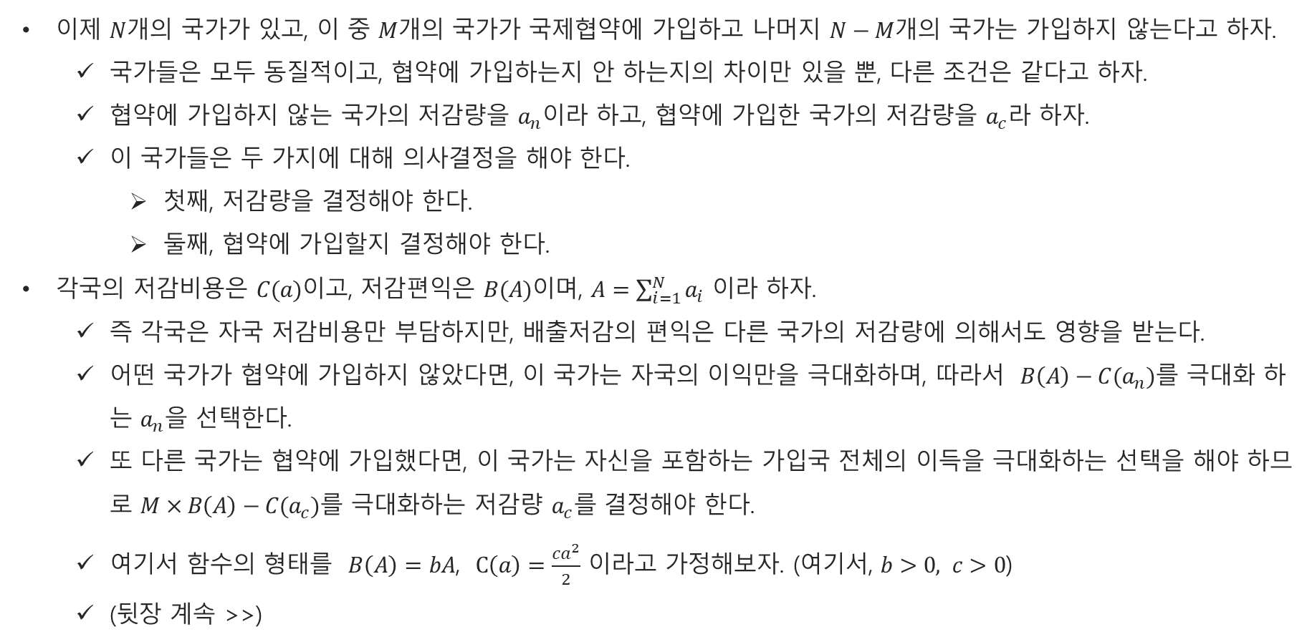
환경문제에 관한 국제협력의 어려움
이제 $N$개의 국가가 있고, 이 중 $M$개의 국가가 국제협약에 가입하고 나머지 $N−M$개의 국가는 가입하지 않는다고 하자.
  국가들은 모두 동질적이고, 협약에 가입하는지 안 하는지의 차이만 있을 뿐, 다른 조건은 같다고 하자.
  협약에 가입하지 않는 국가의 저감량을 $a_{n}$이라 하고, 협약에 가입한 국가의 저감량을 $a_{c}$라 하자.
  이 국가들은 두 가지에 대해 의사결정을 해야 한다.
    첫째, 저감량을 결정해야 한다.
    둘째, 협약에 가입할지 결정해야 한다.
각국의 저감비용은 $C(a)$이고, 저감편익은 $B(A)$이며, $A=\sum_{i=1}^{N}{a_{i}}$ 이라 하자.
  즉 각국은 자국 저감비용만 부담하지만, 배출저감의 편익은 다른 국가의 저감량에 의해서도 영향을 받는다.
  어떤 국가가 협약에 가입하지 않았다면, 이 국가는 자국의 이익만을 극대화하며, 따라서 $B\left(A\right)−C(a_{n})$를 극대화 하는 $a_{n}$을 선택한다.
  또 다른 국가는 협약에 가입했다면, 이 국가는 자신을 포함하는 가입국 전체의 이득을 극대화하는 선택을 해야 하므로 $M×B\left(A\right)−C(a_{c})$를 극대화하는 저감량 $a_{c}를$ 결정해야 한다.
  여기서 함수의 형태를 $B\left(A\right)=bA$, $C\left(a\right)=\frac{ca^{2}}{2}$ 이라고 가정해보자. (여기서, $b>0, c>0$)
  (뒷장 계속 >>)

Slide 8
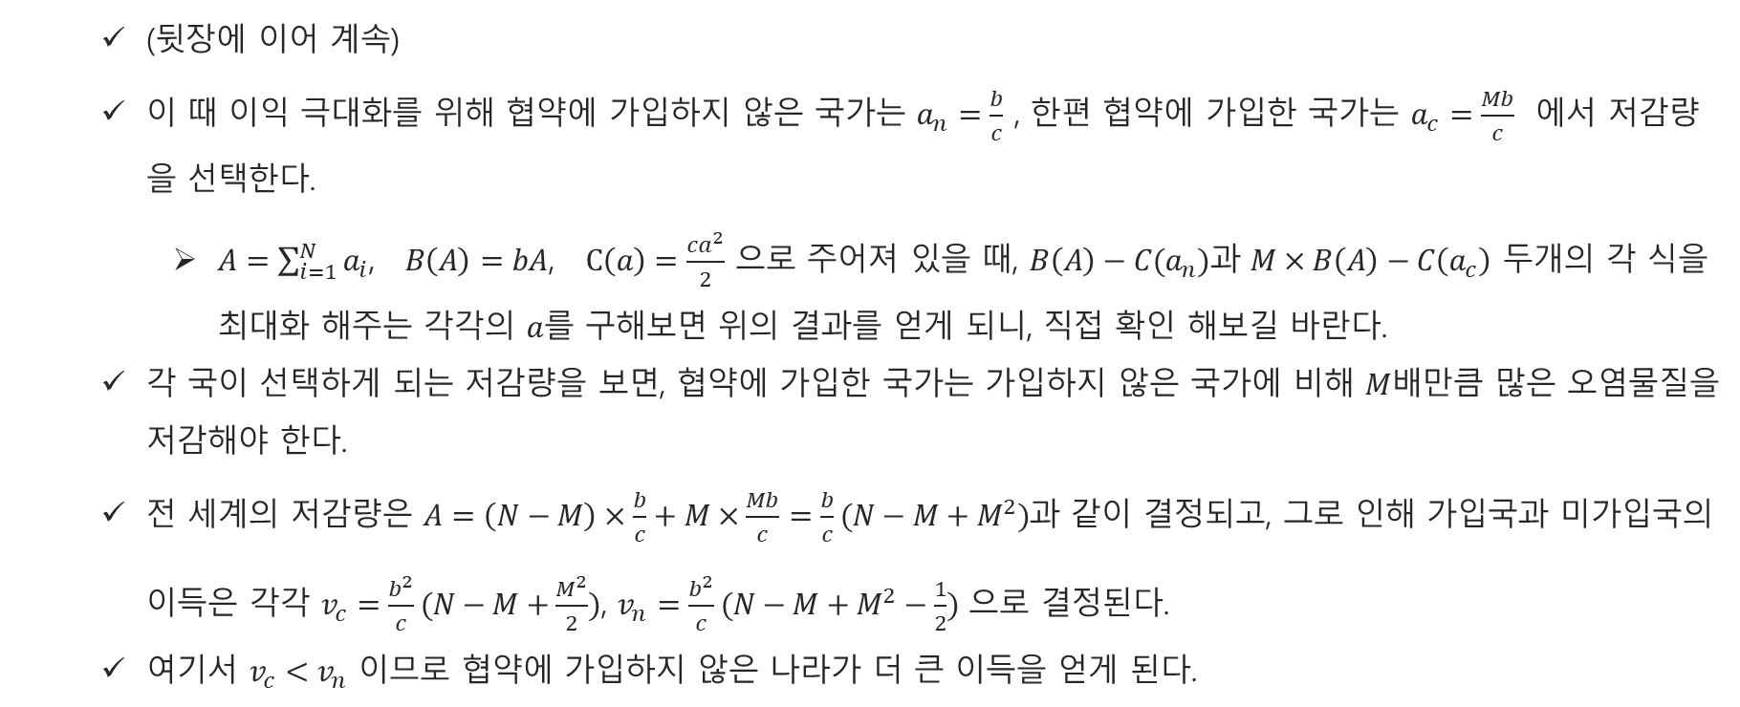
환경문제에 관한 국제협력의 어려움
  (뒷장에 이어 계속)
  이 때 이익 극대화를 위해 협약에 가입하지 않은 국가는 $a_{n}=\frac{b}{c}$ , 한편 협약에 가입한 국가는 $a_{c}=\frac{Mb}{c}$ 에서 저감량을 선택한다.
    $A=\sum_{i=1}^{N}{a_{i}}$, $B\left(A\right)=bA$, $C\left(a\right)=\frac{ca^{2}}{2}$ 으로 주어져 있을 때, $B\left(A\right)−C(a_{n})$과 $M×B\left(A\right)−C\left(a_{c}\right)$ 두개의 각 식을 최대화 해주는 각각의 $a$를 구해보면 위의 결과를 얻게 되니, 직접 확인 해보길 바란다.
  각 국이 선택하게 되는 저감량을 보면, 협약에 가입한 국가는 가입하지 않은 국가에 비해 $M$배만큼 많은 오염물질을 저감해야 한다.
  전 세계의 저감량은 $A=\left(N−M\right)×\frac{b}{c}+M×\frac{Mb}{c}=\frac{b}{c}(N−M+M^{2})$과 같이 결정되고, 그로 인해 가입국과 미가입국의 이득은 각각 $v_{c}=\frac{b^{2}}{c}(N−M+\frac{M^{2}}{2})$, $v_{n}=\frac{b^{2}}{c}(N−M+M^{2}−\frac{1}{2})$ 으로 결정된다.
  여기서 ${v_{c}<v}_{n}$ 이므로 협약에 가입하지 않은 나라가 더 큰 이득을 얻게 된다.

Slide 9
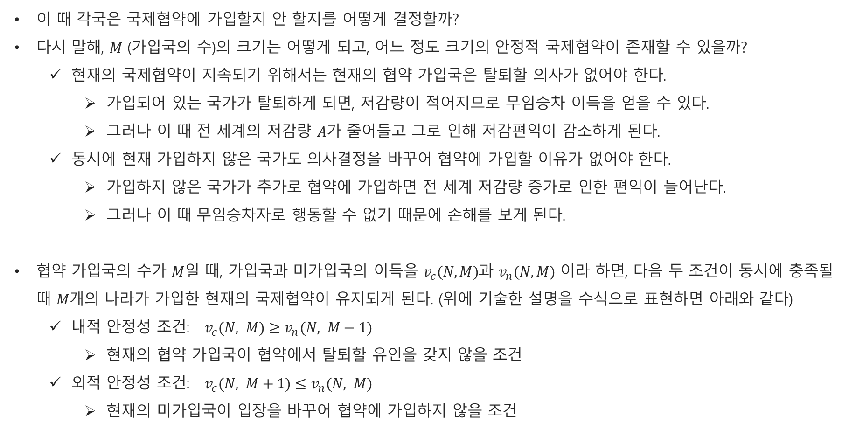
환경문제에 관한 국제협력의 어려움
이 때 각국은 국제협약에 가입할지 안 할지를 어떻게 결정할까?
다시 말해, $M$ (가입국의 수)의 크기는 어떻게 되고, 어느 정도 크기의 안정적 국제협약이 존재할 수 있을까?
  현재의 국제협약이 지속되기 위해서는 현재의 협약 가입국은 탈퇴할 의사가 없어야 한다.
    가입되어 있는 국가가 탈퇴하게 되면, 저감량이 적어지므로 무임승차 이득을 얻을 수 있다.
    그러나 이 때 전 세계의 저감량 $A$가 줄어들고 그로 인해 저감편익이 감소하게 된다.
  동시에 현재 가입하지 않은 국가도 의사결정을 바꾸어 협약에 가입할 이유가 없어야 한다.
    가입하지 않은 국가가 추가로 협약에 가입하면 전 세계 저감량 증가로 인한 편익이 늘어난다.
    그러나 이 때 무임승차자로 행동할 수 없기 때문에 손해를 보게 된다.
협약 가입국의 수가 $M$일 때, 가입국과 미가입국의 이득을 $v_{c}(N,M)$과 $v_{n}(N,M)$ 이라 하면, 다음 두 조건이 동시에 충족될 때 $M$개의 나라가 가입한 현재의 국제협약이 유지되게 된다. (위에 기술한 설명을 수식으로 표현하면 아래와 같다)
  내적 안정성 조건: $v_{c}(N, M)≥v_{n}(N, M−1)$
    현재의 협약 가입국이 협약에서 탈퇴할 유인을 갖지 않을 조건
  외적 안정성 조건: $v_{c}(N, M+1)≤v_{n}(N, M)$
    현재의 미가입국이 입장을 바꾸어 협약에 가입하지 않을 조건

Slide 10
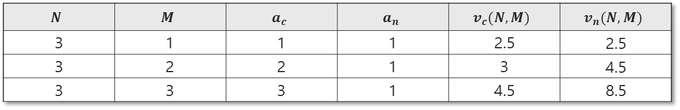
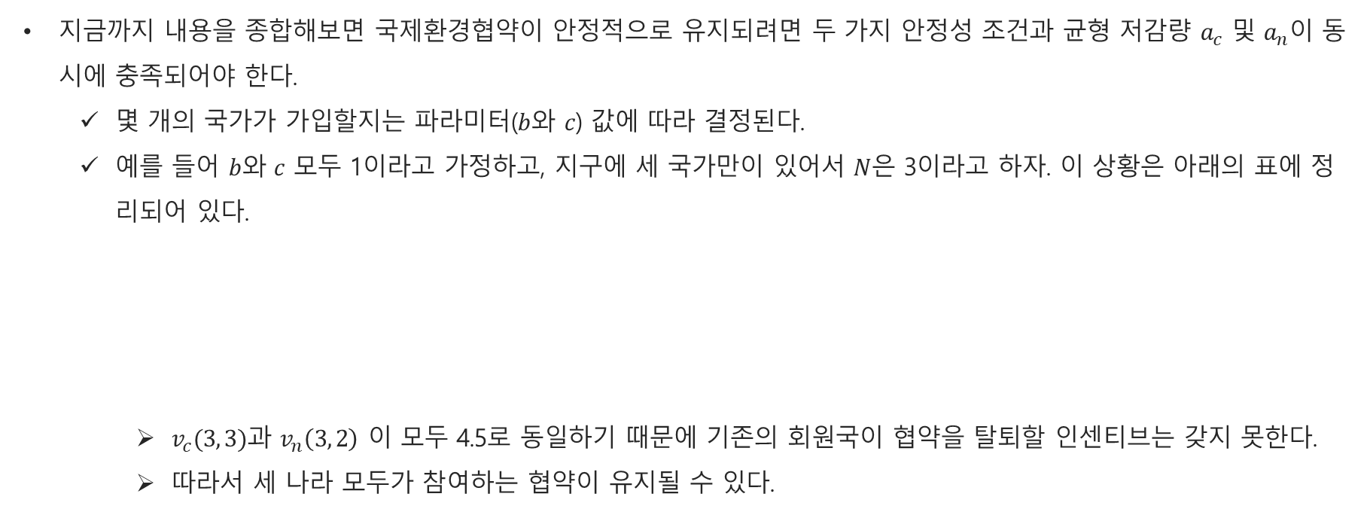
환경문제에 관한 국제협력의 어려움
지금까지 내용을 종합해보면 국제환경협약이 안정적으로 유지되려면 두 가지 안정성 조건과 균형 저감량 $a_{c}$ 및 $a_{n}$이 동시에 충족되어야 한다.
  몇 개의 국가가 가입할지는 파라미터($b$와 $c$) 값에 따라 결정된다.
  예를 들어 $b$와 $c$ 모두 1이라고 가정하고, 지구에 세 국가만이 있어서 $N$은 3이라고 하자. 이 상황은 아래의 표에 정리되어 있다.
    $v_{c}(3, 3)$과 $v_{n}\left(3, 2\right)$ 이 모두 4.5로 동일하기 때문에 기존의 회원국이 협약을 탈퇴할 인센티브는 갖지 못한다.
    따라서 세 나라 모두가 참여하는 협약이 유지될 수 있다.
$$N$$ | $$M$$ | $$a_{c}$$ | $$a_{n}$$ | $$v_{c}(N,M)$$ | $$v_{n}(N,M)$$
3 | 1 | 1 | 1 | 2.5 | 2.5
3 | 2 | 2 | 1 | 3 | 4.5
3 | 3 | 3 | 1 | 4.5 | 8.5

Slide 11
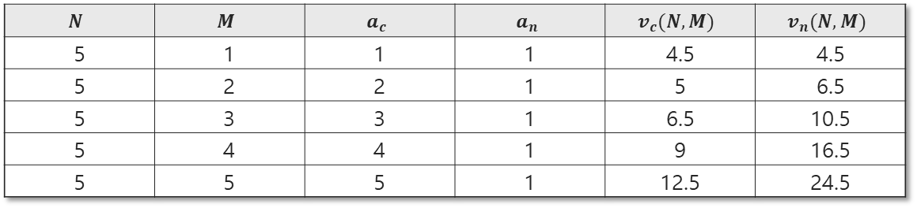
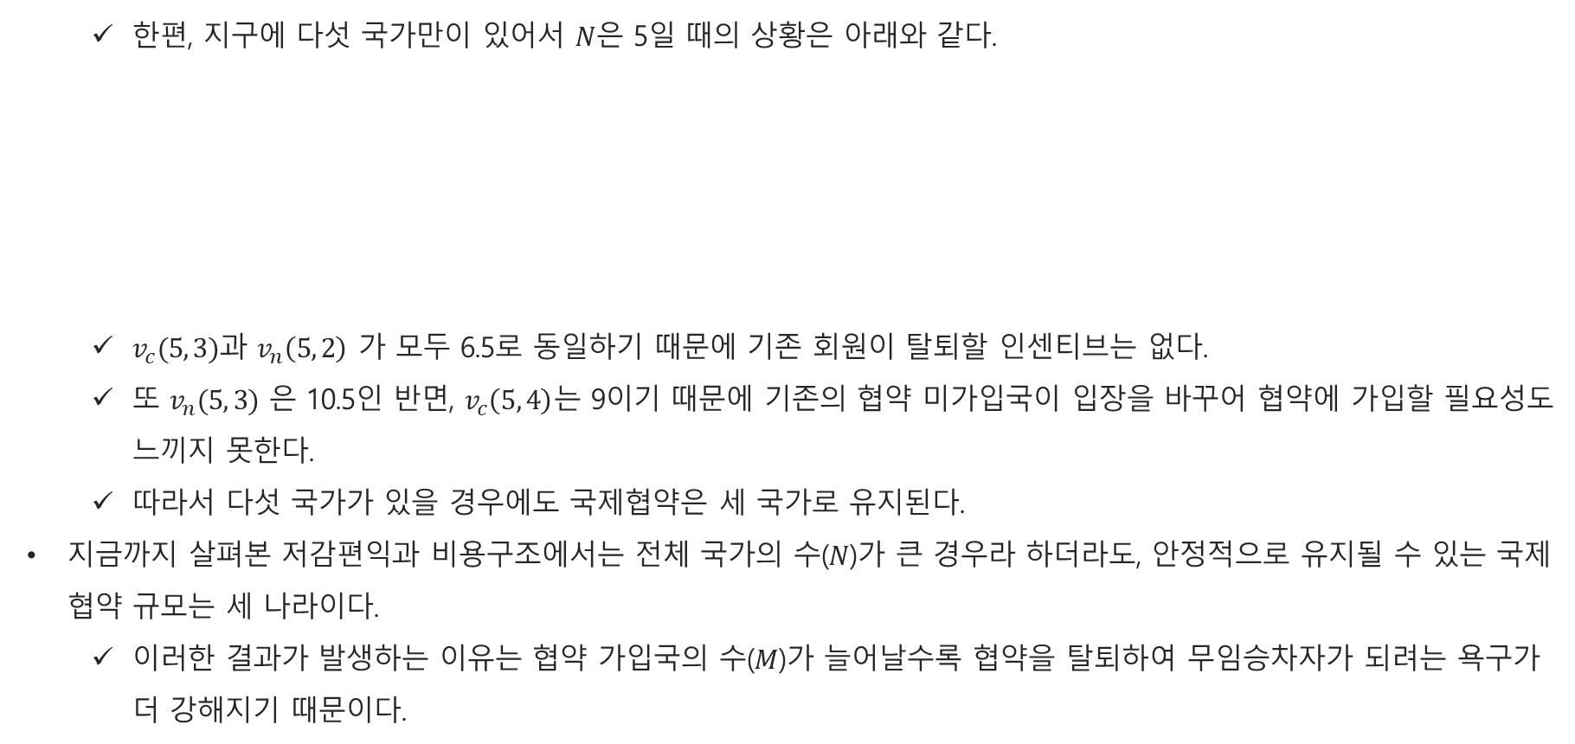
환경문제에 관한 국제협력의 어려움
  한편, 지구에 다섯 국가만이 있어서 $N$은 5일 때의 상황은 아래와 같다.
  $v_{c}(5, 3)$과 $v_{n}\left(5, 2\right)$ 가 모두 6.5로 동일하기 때문에 기존 회원이 탈퇴할 인센티브는 없다.
  또 $v_{n}(5, 3)$ 은 10.5인 반면, $v_{c}\left(5, 4\right)$는 9이기 때문에 기존의 협약 미가입국이 입장을 바꾸어 협약에 가입할 필요성도 느끼지 못한다.
  따라서 다섯 국가가 있을 경우에도 국제협약은 세 국가로 유지된다.
지금까지 살펴본 저감편익과 비용구조에서는 전체 국가의 수($N$)가 큰 경우라 하더라도, 안정적으로 유지될 수 있는 국제 협약 규모는 세 나라이다.
  이러한 결과가 발생하는 이유는 협약 가입국의 수($M$)가 늘어날수록 협약을 탈퇴하여 무임승차자가 되려는 욕구가 더 강해지기 때문이다.
$$N$$ | $$M$$ | $$a_{c}$$ | $$a_{n}$$ | $$v_{c}(N,M)$$ | $$v_{n}(N,M)$$
5 | 1 | 1 | 1 | 4.5 | 4.5
5 | 2 | 2 | 1 | 5 | 6.5
5 | 3 | 3 | 1 | 6.5 | 10.5
5 | 4 | 4 | 1 | 9 | 16.5
5 | 5 | 5 | 1 | 12.5 | 24.5

Slide 12
환경문제에 관한 국제협력의 어려움
이상에서 살펴 본 대로, 대부분의 이론적 연구는 조약 미가입 시 얻는 무임승차 욕구가 너무 크기 때문에 최대 협약 가입국이 두세 나라에 불과하거나, 아니면 안정적인 협약 자체가 존재하지 않는다는 결론을 내리고 있다.
  이론과는 달리, 현실에서는 약 100개 정도의 환경 및 자원 관련 국제협약이 존재하고, 유지되고 있다.
이처럼 이론과 현실 간에 상반된 결과는 현실에서는 조약가입의 이득을 탈퇴 시 잃게 되는 손실보다 더 크게 하는 다른 장치가 있기 때문이라고 간주할 수 있다. 아래와 같은 이유(장치)가 있을 수 있다.
  첫째는 가입국과 비가입국의 역할을 차등화 하는 경우이다.
    예를 들면, 가입국이 먼저 의사결정 하는 것을 허용하는 것이다. 여러 나라가 참여하는 국제협약은 개별 미가입국에 비해서는 환경(혹은 자원)에 미치는 정도가 크기 때문에, 주도권을 쥐게 된다. 따라서 국제협약기구가 먼저 저감량을 결정할 때 미가입국들의 반응을 예상하고 저감량을 선택할 수 있다.
    다만 이 이론은 비가입국이 국제협약으로 하여금 먼저 저감량을 결정하도록 순순히 허용하는지에 대한 설명이 약하다는 문제가 있다.
  둘째는 당사국들의 전략적인 관계가 지속적으로 반복 되는 경우이다.
    예를 들면, 당장은 기후변화 협상에 미참여 하는 것이 더 이득을 보지만, 앞으로 진행될 다른 FTA, WTO등의 협상에서 이번 기후변화 참여를 통해 상대국의 협조를 얻을 수 있다면, 협상에 참여하는 것이 더 이득일 수도 있다.

Slide 13
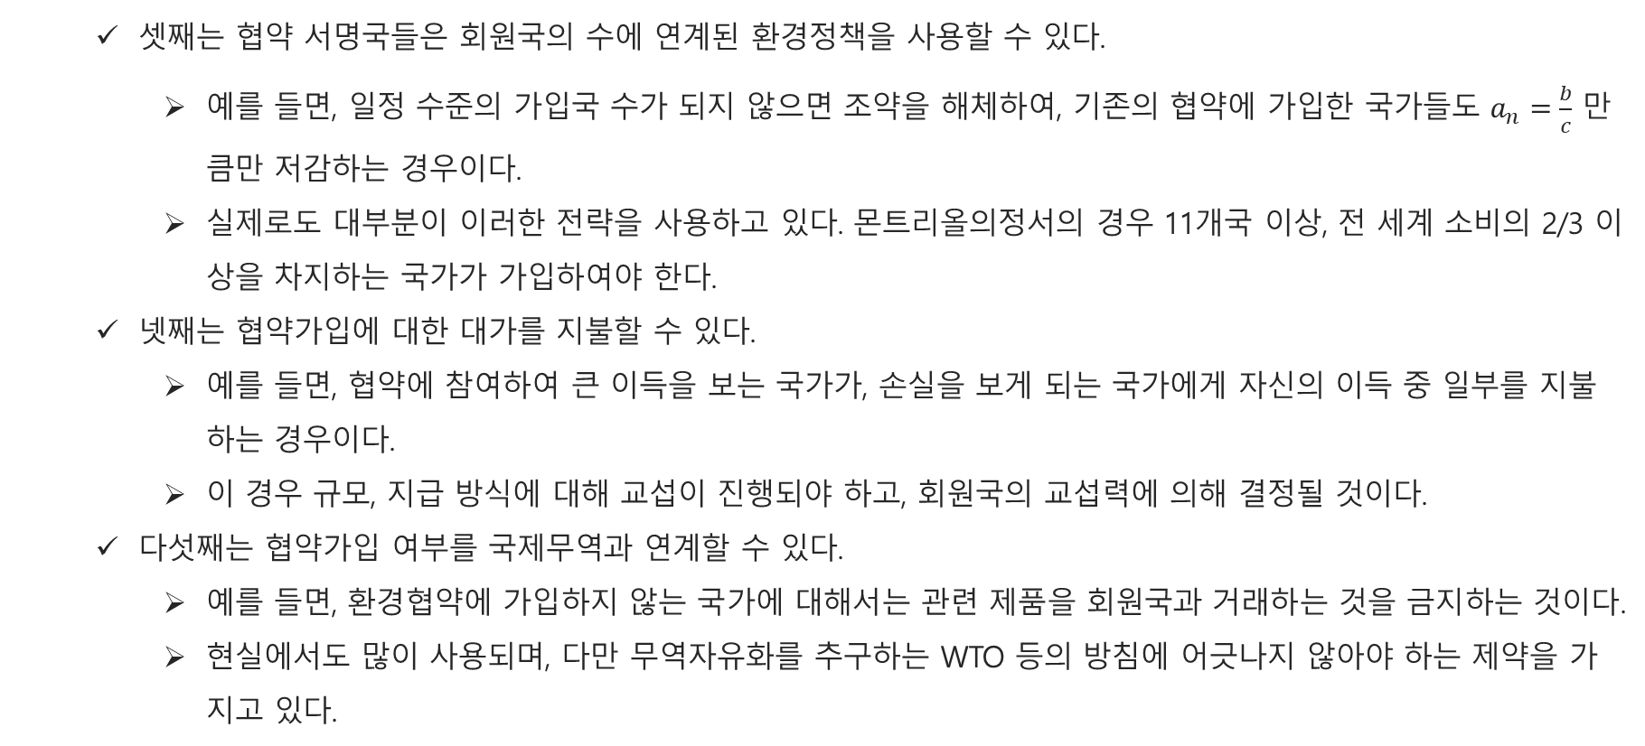
환경문제에 관한 국제협력의 어려움
  셋째는 협약 서명국들은 회원국의 수에 연계된 환경정책을 사용할 수 있다.
    예를 들면, 일정 수준의 가입국 수가 되지 않으면 조약을 해체하여, 기존의 협약에 가입한 국가들도 $a_{n}=\frac{b}{c}$ 만큼만 저감하는 경우이다.
    실제로도 대부분이 이러한 전략을 사용하고 있다. 몬트리올의정서의 경우 11개국 이상, 전 세계 소비의 2/3 이상을 차지하는 국가가 가입하여야 한다.
  넷째는 협약가입에 대한 대가를 지불할 수 있다.
    예를 들면, 협약에 참여하여 큰 이득을 보는 국가가, 손실을 보게 되는 국가에게 자신의 이득 중 일부를 지불하는 경우이다.
    이 경우 규모, 지급 방식에 대해 교섭이 진행되야 하고, 회원국의 교섭력에 의해 결정될 것이다.
  다섯째는 협약가입 여부를 국제무역과 연계할 수 있다.
    예를 들면, 환경협약에 가입하지 않는 국가에 대해서는 관련 제품을 회원국과 거래하는 것을 금지하는 것이다.
    현실에서도 많이 사용되며, 다만 무역자유화를 추구하는 WTO 등의 방침에 어긋나지 않아야 하는 제약을 가지고 있다.

Slide 14
Section 2. 오존층 파괴

Slide 15
오존층 파괴의 원인과 피해
오존과 관련된 환경문제는 크게 두 가지로 볼 수 있다.
  첫째, 국지적 혹은 지상오염 측면에서 살펴보면 오존은 일종의 대기오염물질이다.
    오존은 탄화수소가 질소산화물과 태양광 아래에서 결합하여 발생하는데, 건강상의 피해, 농작물 피해를 준다.
  둘째, 전 지구적 차원에서 살펴보면, 오존 문제는 지표로부터 10~50km 상공의 성층권에서 발생한다.
    지구상에 존재하는 오존의 대부분은 성층권에 있는데, 지구의 방사선 균형을 유지하는데 결정적인 역할을 한다.
    오존은 지구로 유입되는 자외선 복사를 차단하므로, 오존층이 파괴되면 지구를 자외선으로부터 보호하는 보호막이 약해지게 되는 것이다.
오존층 파괴는 다양한 화학제품으로 배출되는 CO₂(이산화탄소), CH₄(메테인), N₂O(아산화질소)와 같은 염소계 가스 때문에 발생하며, 오존층 파괴의 가장 큰 원인물질은 CFC (염화불화탄소) 이다.
  CFC는 1930년대에 기존 냉매제의 대체물질로 개발된 화학물질로서 냉장고와 에어컨의 냉매제, 헤어스프레이, 살충제의 분무 촉진제로 사용하고 있다. (프레온 가스 혹은 스타이로폼 가스 라고 불리기도 한다.)
  오존층 파괴에 두번째로 영향이 큰 물질은 할론가스이다. 주로 소화용제로 사용하며, CFC만큼 광범위하게 이용되고 있지 않지만, 일단 방출된 CFC보다 더 강한 오존 파괴 효과를 가지는 것으로 알려져 있다.

Slide 16
오존층 보존을 위한 노력
오존층을 보존 하기 위해 다양한 노력들을 해왔다.
  1978년, 미국과 몇몇 유럽 국가들은 분무 촉진제로 CFC를 사용하는 것을 금지한 바 있다.
  1980년대 들어와서 본격적인 국제협력이 나타났는데, 1987년에는 전 세계 24개국이 서명한 몬트리올의정서가 채택되었다.
    몬트리올 의정서가 채택된 후 오존층 파괴로 인한 피해가 당초 예상보다 훨씬 심각하다는 사실이 밝혀졌다.
    선진국의 경우 CFC(염화불화탄소) 배출량을 1996년부터, 할론가스는 1994년부터 생산 및 소비를 금지하였다.
    개발도상국의 경우 2010년부터 생산 및 소비를 금지하였다.
    오존층 파괴 방지를 위한 국제적 노력은 비교적 성공적이라고 평가받고 있다.
    CFC 배출국 대부분이 회원국이며, UN 역사상 가장 많은 국가가 참여하고 있는 조약이다.

Slide 17
Section 3. 생물다양성

Slide 18
생물다양성
생물다양성이란 지구상에 존재하는 생물종의 다양성, 유전학적 다양성, 생물이 살아가는 생태계의 다양성을 의미한다.
  생태계 내의 생물종이 줄어들고 유전적 측면에서 획일화가 이루어지면 생태계가 다양한 주변 환경변화에 적응할 수 있는 유연성을 상실하게 된다.
  생물종은 자연환경에 적응하는 과정에서 자연적으로 감소할 수도 있지만, 현재 생물종 감소 속도는 전 지구적 재앙으로 공룡이 멸종했던 시절 이래 가장 빠른 속도이다.
생물다양성 감소는 단순히 생태계의 파괴로 끝나지 않고, 인류 복지에 직접적인 영향을 미친다.
  인류가 사용하는 의약품의 25%는 식물로부터 추출한 것이다.
    현재는 유용한 식물이 아니라 할지라도, 미래에는 어떤 새로운 유용한 물질을 제공할지도 모른다.
  야생 동식물을 이용하여 농작물의 신품종을 만들거나, 해충의 천적을 양성하는 경우는 흔히 볼 수 있다.
생물은 오염물질에 대한 노출이나 인간의 수렵 및 채취 등에 의해 직접적으로 위협받는다.
  그러나 생물종의 유지를 위협하는 더 중요한 원인은 농업 및 도시개발로 인해 생물 서식지가 사라지는 것이다.
    실례로는 개발로 인해 아마존강 유역의 밀림이 급격히 줄어들면서 이곳에 서식하는 생물종의 수도 격감하고 있다.
    아울러 기후변화도 서식 환경을 바꾸어 생물종을 대규모로 감소시키는 심각한 요인이다.

Slide 19
생물다양성을 보존하기 위한 조치
생물다양성 감소를 방지하기 위한 1차적인 대응은 생물종의 보존을 위해 필요한 지역을 보호지구로 정하여 개발을 금지하는 것이다.
  서식지 보호라는 차원에서는 유용한 제도가 될 수 있지만, 경제적 유인을 사용하는 것이 아니므로 효율적인 방식이 아니다.
생물다양성 보존을 위해 경제적 유인제도를 사용하려면 생물종이 갖는 경제적 가치가 적절히 평가되도록 하여야 한다.
  유전공학적 과정을 거친 동식물의 종이나 새로운 의약품 등에 대해서는 그 지적 소유권이 국제적으로 인정되고 있다. 하지만 그러한 지적인 산물의 원료가 되는 야생 생물종 자체에 대한 소유권은 인정받지 못하고 있다.
    희귀 동식물의 서식지를 갖고 있는 국가가 자국이 보유한 생물종의 가치를 국제적으로 인정받을 수 있다면, 그 국가는 서식지를 보존하려는 노력을 하게 될 것이며, 결국 생물종 감소를 방지할 수 있다.
생물다양성에 관한 국제협약으로는 1992년의 리우정상회담에서 채택된 생물다양성협약이 있다.
  생물다양성 보존, 생물다양성의 지속가능한 이용, 유전자원이용 편익의 공정하고 균등한 배분을 추구한다.
또, 생물종 보호와 관련된 또 다른 협약으로는 1971년 이란의 람사르에서 채택되어 람사르 협약이 있다.
  회원국으로 하여금 최소한 1개 이상의 습지를 협약등록습지로 등재하여 보호하도록 하고 있다.
    한국의 경우, 강원도 인제군의 대암산 용늪, 경남 창녕의 우포늪, 전남 신안군 장도 및 순천만 등 다수의 습지를 등재하였다.

Slide 20
Chapter 22
기후변화의 경제학

Slide 21
Section 1. 지구온난화 과학

Slide 22
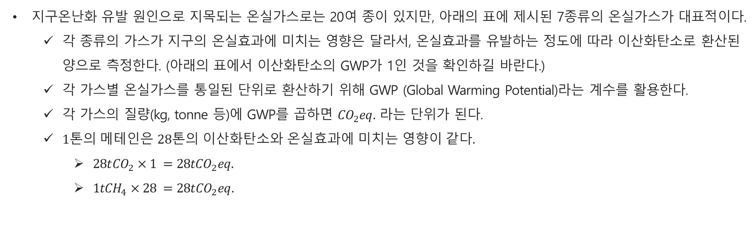
온실가스와 기온, 기온상승의 영향
지구온난화 유발 원인으로 지목되는 온실가스로는 20여 종이 있지만, 아래의 표에 제시된 7종류의 온실가스가 대표적이다.
  각 종류의 가스가 지구의 온실효과에 미치는 영향은 달라서, 온실효과를 유발하는 정도에 따라 이산화탄소로 환산된 양으로 측정한다. (아래의 표에서 이산화탄소의 GWP가 1인 것을 확인하길 바란다.)
  각 가스별 온실가스를 통일된 단위로 환산하기 위해 GWP (Global Warming Potential)라는 계수를 활용한다.
  각 가스의 질량(kg, tonne 등)에 GWP를 곱하면 ${CO}_{2}eq.$ 라는 단위가 된다.
  1톤의 메테인은 28톤의 이산화탄소와 온실효과에 미치는 영향이 같다.
    $28t{CO}_{2}×1 ={28tCO}_{2}eq.$
    $1{tCH}_{4}×28 ={28tCO}_{2}eq.$
온실가스의 종류 | 설명 | GWP
이산화탄소 (CO₂) | 가장 대표적인 온실가스로 화석연료의 연소에서 대량으로 배출 | 1
메테인 (CH₄) | 가축의 소화과정, 쓰레기 매립지 등에서 배출 | 28
아산화질소 (N₂O) | 농업용 비료, 가축 배설물, 폐수처리 등에서 발생 | 273
수소불화탄소 (HFCs) | 냉장고, 에어컨의 냉매에서 사용되는 인공가스 | ~1,430
과불화탄소 (PFCs) | 전자산업 및 반도체 생산에 사용 | ~12,400
육불화황 (SF6) | 전력 절연가스, 변압기에 사용 | 23,500
질소삼불화물 (NF₃) | 반도체, 디스플레이 제조과정에서 발생 | 17,400

Slide 23
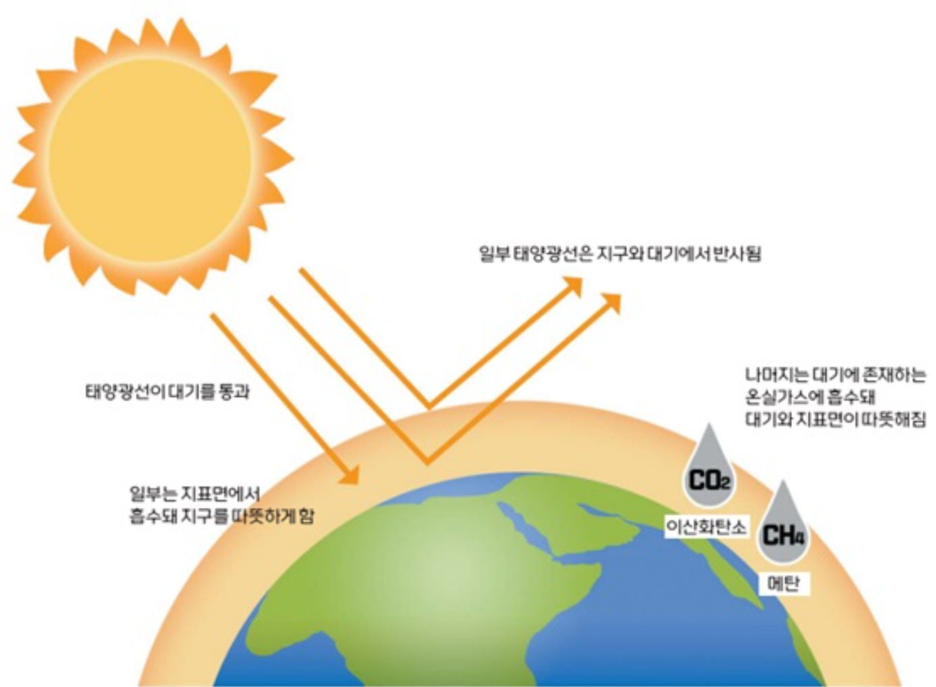
온실효과
태양에서 나오는 태양 복사에너지 (쉽게말해 빛) 이 지구로 도달하기까지 과정은 아래와 같다.
  태양 복사에너지의 30% 정도는 대기의 구름, 먼지 등에 의해 반사된다.
  태양 복사에너지의 20% 정도는 대기에 존재하는 오존, 수증기에 의해 흡수 된다.
    온실가스는 태양 복사에너지는 흡수를 못한다. (태양 복사에너지는 단파)
  태양 복사에너지의 50% 정도는 대기 표면에 직접 흡수 된다.
위처럼 지구는 태양으로 부터 받은 에너지를 지구 스스로 다시 우주로 방출한다. 이를 지구 복사에너지라고 한다.
  지구 복사에너지는 우주로 방출되는 과정에서 온실가스에 의해 쉽게 흡수되는 성질이 있다.
    온실가스는 지구 복사에너지는 흡수를 잘한다. (지구 복사에너지는 장파)
  온실가스가 지구 복사에너지를 흡수하는 과정에서 열이 발생하고, 그 결과 온도가 상승한다.
출처: https://www.kunews.ac.kr/news/articleView.html?idxno=25468

Slide 24
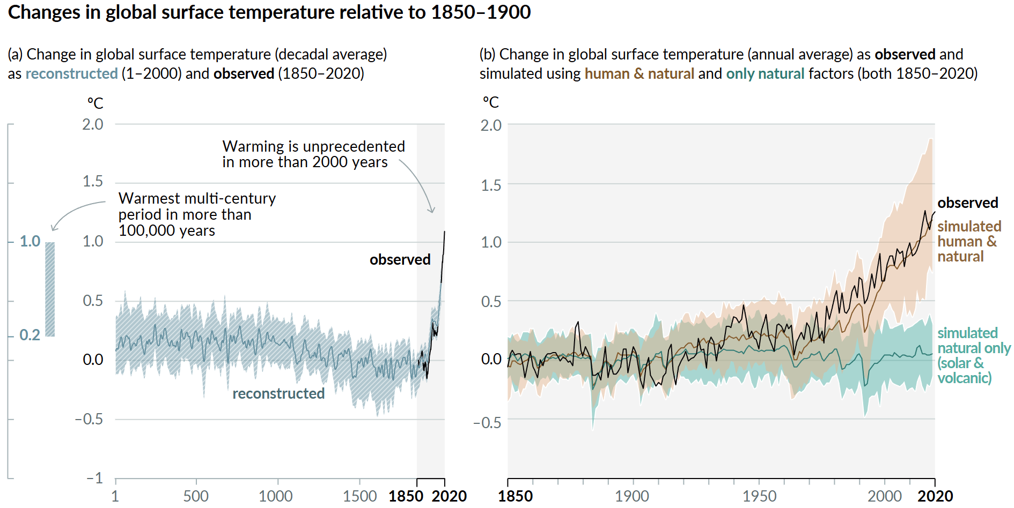
온실효과
산업혁명이 발생하기 이전에는 지구의 온실가스 양이 일종의 균형을 유지하고 있었다.
  온실가스는 주로 동식물의 사체로부터 발생하였고, 다시 삼림과 바다로 흡수되었다.
  산업혁명 이후 화석연료 사용과 이로 인한 급속한 이산화탄소 배출 증가로 인해, 그 균형이 무너지기 시작했다.
복사강제력이란 온실가스 축적이 온실효과를 유발하는 정도를 지수로 나타내는 것이다.
  단위 면적당 지구로 유입되는 에너지와 지구에서 방출되는 에너지의 차이를 뜻한다. (단위: W/m²)
  1750년을 0으로 할 때, 2019년은 2.72 W/m² 로 알려져 있다.
복사강제력 증가로 인해 현재 지구의 지표면 평균기온은 산업혁명 이전 대비 1.2~1.5℃ 상승한 것으로 알려져 있다.
출처: IPCC, 2021: Summary for Policymakers. In: Climate Change 2021: The Physical Science Basis. Contribution of Working Group I
to the Sixth Assessment Report of the Intergovernmental Panel on Climate Change, doi:10.1017/9781009157896.001.

Slide 25
기후변화의 영향
온도상승과 그로 인한 해수면상승은 인류를 포함한 자연생태계에 상당한 영향을 미치고 있다.
  강우 패턴이 바뀌고, 눈이 녹으면서 수자원의 양과 질이 바뀌고 있다.
  육상과 담수 및 해양 생물의 지리적 생존 범위와 계절 활동, 이동 형태, 개체수 등이 변화하고 있다.
  말라리아와 같은 질병의 발생패턴도 변하고, 작물의 경우 생산성이 낮아지는 경우가 더 많이 관찰되고 있다.
  홍수, 가뭄 등의 자연재해와 용수 부족, 산불 피해가 발생할 가능성이 높아지고 있다.
  해수면상승은 해안침식과 그로 인한 재산상의 피해를 유발하고 있다.
  해양 산성화는 바다생물의 생존을 위협하고 있다.
  이상기후가 나타나고 있으며, 극단적인 고온 발생, 높은 강우량 등이 빈번히 관측되고 있다.
위와 같은 기후변화의 영향은 지역 편차가 크게 나타나고, 국가별 경제 발전 수준에 의해서도 크게 달라진다.
  일반적으로 지구의 저위도 지역에 위치한 개발도상국의 피해가 고위도 지역 선진국에 비해 더 큰 피해를 입고 있는 것으로 알려져 있다.

Slide 26

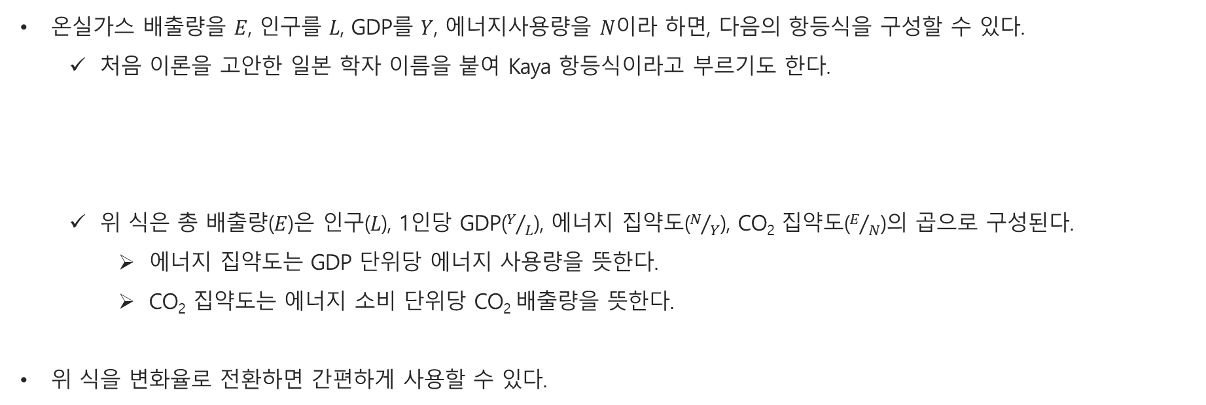
미래 전망 및 Kaya 항등식
온실가스 배출량을 $E$, 인구를 $L$, GDP를 $Y$, 에너지사용량을 $N$이라 하면, 다음의 항등식을 구성할 수 있다.
  처음 이론을 고안한 일본 학자 이름을 붙여 Kaya 항등식이라고 부르기도 한다.
  위 식은 총 배출량($E$)은 인구($L$), 1인당 GDP($Y/L$), 에너지 집약도($N/Y$), CO₂ 집약도($E/N$)의 곱으로 구성된다.
    에너지 집약도는 GDP 단위당 에너지 사용량을 뜻한다.
    CO₂ 집약도는 에너지 소비 단위당 CO₂ 배출량을 뜻한다.
위 식을 변화율로 전환하면 간편하게 사용할 수 있다.
$$E=L×\frac{Y}{L}×\frac{N}{Y}×\frac{E}{N}$$

Slide 27


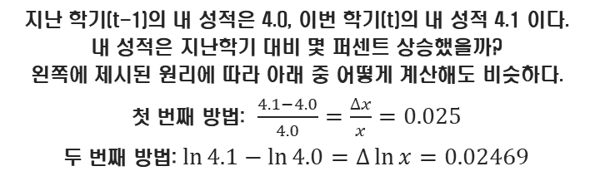

미래 전망 및 Kaya 항등식
왼쪽의 항등식이 변화율의 합으로 전환되는 과정은 다음과 같다.
우선 분석의 편의상, $\frac{Y}{L}$ 를 $G로$ 치환 하고, $\frac{N}{Y}$ 를 $EI로$ 치환 하고, $\frac{E}{N}$ 를 $CI로$ 치환 하자.
각 변수의 시점을 표기하기 위해 하첨자 $t$를 표기하자.
그리고 자연로그를 취하고, $t$기의 식과 $t−1$기의 식을 빼보자.
  ①: CO₂ 배출 증가율
  ②: 인구증가율
  ③: 1인당 GDP 증가율
  ④: 에너지 집약도 증가율
  ⑤: CO₂ 집약도 증가율
$$E=L×\frac{Y}{L}×\frac{N}{Y}×\frac{E}{N}$$
  CO₂ 배출 증가율(2.1%) = 인구증가율(1.6%) + 1인당 GDP 증가율(1.7%) + 에너지 집약도 증가율(-0.9%) + CO₂ 집약도 증가율(-0.3%) (괄호 수치는 단순 예시)
$$\ln{E_{t}}=\ln{L_{t}}+\ln{G_{t}}+\ln{{EI}_{t}}+\ln{{CI}_{t}}$$
$$\ln{E_{t−1}}=\ln{L_{t−1}}+\ln{G_{t−1}}+\ln{{EI}_{t−1}}+\ln{{CI}_{t−1}}$$
→ $\ln{E_{t}}−\ln{E_{t−1}}=(\ln{L_{t}}−\ln{L_{t−1}})+(\ln{G_{t}}−\ln{G_{t−1}})+(\ln{{EI}_{t}}−\ln{{EI}_{t−1}})+(\ln{{CI}_{t}}−\ln{{CI}_{t−1}})$
1
2
3
4
5
로그의 차분
$$\frac{∆\ln{x}}{∆x}=\frac{1}{x}$$
$$∆\ln{x}=\frac{∆x}{x}$$
지난 학기(t-1)의 내 성적은 4.0, 이번 학기(t)의 내 성적 4.1 이다.
내 성적은 지난학기 대비 몇 퍼센트 상승했을까?
왼쪽에 제시된 원리에 따라 아래 중 어떻게 계산해도 비슷하다.
첫 번째 방법: $\frac{4.1−4.0}{4.0}=\frac{∆x}{x}=0.025$
두 번째 방법: $\ln{4.1}−\ln{4.0}=∆\ln{x}=0.02469$

Slide 28
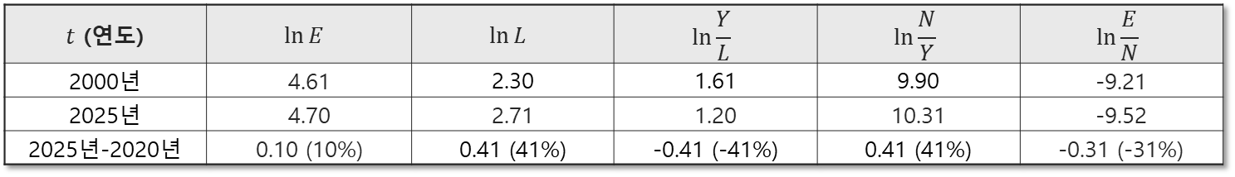
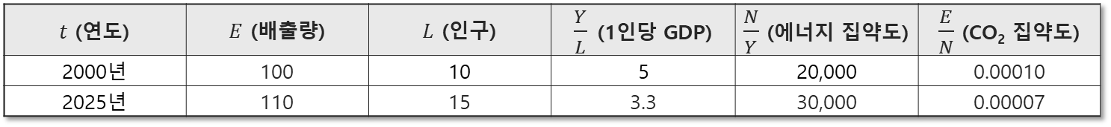
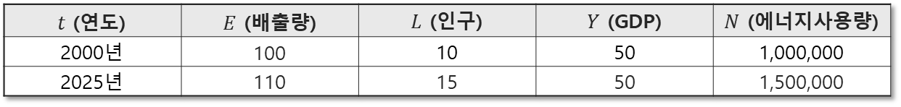
미래 전망 및 Kaya 항등식
앞서 살펴본 항등식을 간단한 예제를 통해 살펴보자.
배출 증가율(10%) = 인구증가율(41%) + 1인당 GDP 증가율(-41%) + 에너지 집약도 증가율(41%) + CO₂ 집약도 증가율(-31%)
  배출량 증가율이 10%로 작기 때문에, ln(110) - ln(100) 값은 실제 증가율과 매우 유사하다.
  인구처럼 증가율이 50%로 큰 경우, ln(10) – ln(15) 값은 실제 증가율과의 차이가 커진다.
    로그의 차분 값은 증가율이 작을 경우에, 실제 증가율을 잘 근사하게 된다.
$t$ (연도) | $E$ (배출량) | $L$ (인구) | $Y$ (GDP) | $N$ (에너지사용량)
2000년 | 100 | 10 | 50 | 1,000,000
2025년 | 110 | 15 | 50 | 1,500,000
$t$ (연도) | $E$ (배출량) | $L$ (인구) | $\frac{Y}{L}$ (1인당 GDP) | $\frac{N}{Y}$ (에너지 집약도) | $\frac{E}{N}$ (CO₂ 집약도)
2000년 | 100 | 10 | 5 | 20,000 | 0.00010
2025년 | 110 | 15 | 3.3 | 30,000 | 0.00007
$t$ (연도) | $$\ln{E}$$ | $$\ln{L}$$ | $$\ln{\frac{Y}{L}}$$ | $$\ln{\frac{N}{Y}}$$ | $$\ln{\frac{E}{N}}$$
2000년 | 4.61 | 2.30 | 1.61 | 9.90 | -9.21
2025년 | 4.70 | 2.71 | 1.20 | 10.31 | -9.52
2025년-2020년 | 0.10 (10%) | 0.41 (41%) | -0.41 (-41%) | 0.41 (41%) | -0.31 (-31%)

Slide 29
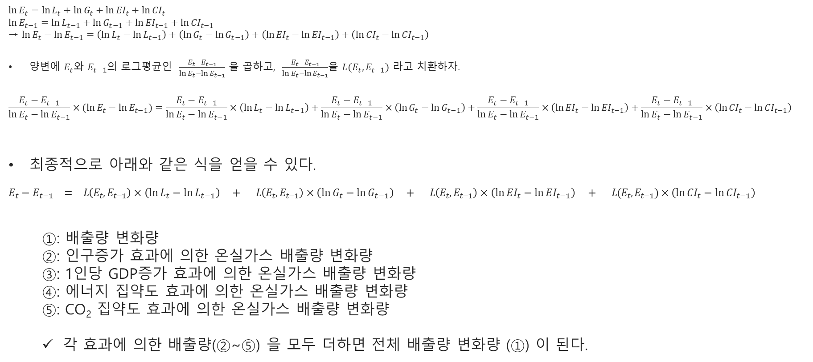
요인분해 분석 (LMDI, Logarithmic Mean Divisia Index)
증가율이 아니라 변화’량’으로도 구분을 할 수 있을까? 아래와 같은 과정을 거치면 변화량으로 구분할 수도 있다.
$$\ln{E_{t}}=\ln{L_{t}}+\ln{G_{t}}+\ln{{EI}_{t}}+\ln{{CI}_{t}}$$
$$\ln{E_{t−1}}=\ln{L_{t−1}}+\ln{G_{t−1}}+\ln{{EI}_{t−1}}+\ln{{CI}_{t−1}}$$
→ $\ln{E_{t}}−\ln{E_{t−1}}=\left(\ln{L_{t}}−\ln{L_{t−1}}\right)+\left(\ln{G_{t}}−\ln{G_{t−1}}\right)+\left(\ln{{EI}_{t}}−\ln{{EI}_{t−1}}\right)+\left(\ln{{CI}_{t}}−\ln{{CI}_{t−1}}\right)$
양변에 $E_{t}$와 $E_{t−1}$의 로그평균인 $\frac{E_{t}−E_{t−1}}{\ln{E_{t}}−\ln{E_{t−1}}}$ 을 곱하고, $\frac{E_{t}−E_{t−1}}{\ln{E_{t}}−\ln{E_{t−1}}}$을 $L(E_{t}, E_{t−1})$ 라고 치환하자.
$$\frac{E_{t}−E_{t−1}}{\ln{E_{t}}−\ln{E_{t−1}}}×(\ln{E_{t}}−\ln{E_{t−1}})=\frac{E_{t}−E_{t−1}}{\ln{E_{t}}−\ln{E_{t−1}}}×\left(\ln{L_{t}}−\ln{L_{t−1}}\right)+\frac{E_{t}−E_{t−1}}{\ln{E_{t}}−\ln{E_{t−1}}}×\left(\ln{G_{t}}−\ln{G_{t−1}}\right)+\frac{E_{t}−E_{t−1}}{\ln{E_{t}}−\ln{E_{t−1}}}×\left(\ln{{EI}_{t}}−\ln{{EI}_{t−1}}\right)+\frac{E_{t}−E_{t−1}}{\ln{E_{t}}−\ln{E_{t−1}}}×\left(\ln{{CI}_{t}}−\ln{{CI}_{t−1}}\right)$$
최종적으로 아래와 같은 식을 얻을 수 있다.
$$E_{t}−E_{t−1} = L\left(E_{t}, E_{t−1}\right)×\left(\ln{L_{t}}−\ln{L_{t−1}}\right) + L\left(E_{t}, E_{t−1}\right)×\left(\ln{G_{t}}−\ln{G_{t−1}}\right) + L\left(E_{t}, E_{t−1}\right)×\left(\ln{{EI}_{t}}−\ln{{EI}_{t−1}}\right) + L(E_{t}, E_{t−1})×\left(\ln{{CI}_{t}}−\ln{{CI}_{t−1}}\right)$$
  ①: 배출량 변화량
  ②: 인구증가 효과에 의한 온실가스 배출량 변화량
  ③: 1인당 GDP증가 효과에 의한 온실가스 배출량 변화량
  ④: 에너지 집약도 효과에 의한 온실가스 배출량 변화량
  ⑤: CO₂ 집약도 효과에 의한 온실가스 배출량 변화량
  각 효과에 의한 배출량(②~⑤) 을 모두 더하면 전체 배출량 변화량 (①) 이 된다.
1
2
3
4
5

Slide 30

요인분해 분석 (LMDI, Logarithmic Mean Divisia Index)
최종적으로 아래와 같은 식을 얻을 수 있다.
$$E_{t}−E_{t−1} = L\left(E_{t}, E_{t−1}\right)×\left(\ln{L_{t}}−\ln{L_{t−1}}\right) + L\left(E_{t}, E_{t−1}\right)×\left(\ln{G_{t}}−\ln{G_{t−1}}\right) + L\left(E_{t}, E_{t−1}\right)×\left(\ln{{EI}_{t}}−\ln{{EI}_{t−1}}\right) + L(E_{t}, E_{t−1})×\left(\ln{{CI}_{t}}−\ln{{CI}_{t−1}}\right)$$
해당기간의 총 배출량 변화를 인구변화로 인해 배출량이 변화한 양 + 1인당 GDP변화로 인해 배출량이 변화한 양 + 에너지집약도 변화로 인해 배출량이 변화한 양 + 배출집약도 변화로 인해 배출량이 변화한 양 으로 분해하여 분석하는 방법이다.
배출량의 변화량
해당기간의 로그평균 배출량
X
인구의 변화율
= 인구 변화가 배출량 변화에 기여한 양

Slide 31
공통사회경제경로 (SSP, Shared Socioeconomic Pathway)
SSP 시나리오는 기후변화 대응과 영향 평가를 위해 미래의 사회·경제적 발전 경로를 다섯 가지로 설정한 글로벌 기후변화 시나리오 체계이다. 보통 SSP_{x-y} 로 표현이 된다.
  여기서 x는 미래에 사회경제적 변수들이 어떻게 변할지에 대한 시나리오를 의미한다.
  Y는 해당 시나리오에서의 2100년의 복사강제력(W/m²) 을 의미한다.
  따라서 SSP_{x-y} 는 x의 사회경제적 경로에서 y의 복사강제력을 2100년에 달성함을 의미한다.
사회경제적 경로(x)는 아래와 같이 다섯가지로 나뉜다.
SSP 시나리오 | 설명
SSP 1 | 지속가능 경로 | 낮은 불평등, 높은 교육·보건, 빠른 기술보급, 친환경 에너지 전환을 통해 지속가능한 발전의 조건을 갖춤
SSP 2 | 중간적 경로 | 인류가 밟아온 기존 경로와 유사. 성장이 어느 정도 불균등하고 지속가능성 달성을 위해 노력하나 성과는 크지 않음
SSP 3 | 지역간 경쟁의 경로 | 국가 간, 국제 지역간 경쟁이 심한 경로. 인구 증가율이 높고 교육·보건·기술 확산이 매우 느림. 역내의 식량과 에너지 안보에만 치중하며, 환경문제의 우선순위가 낮음.
SSP 4 | 불평등 경로 | 선진국(혹은 엘리트계층)은 신기술·저탄소 인프라를 누리고, 후진국(혹은 대중)은 고탄소 기술에 의존하게 되는 이중구조. 인적자본 투자, 경제적 기회와 정치적 힘 측면에서 불균형이 심화되는 경로.
SSP 5 | 화석연료 중심 발전 경로 | 글로벌 시장이 통합되고 경쟁과 혁신, 사회참여가 강조됨. 교육과 건강에 대한 투자도 늘어나며, 글로벌 경제가 크게 성장하지만 화석연료에 많이 의존하는 발전경로.

Slide 32
대표농도경로 (RCP, Representative Concentration Pathways)
앞서 살펴본 SSP_{x-y} 표기에서 y에 해당하는 시나리오를 RCP 시나리오라고도 부른다.
RCP 시나리오는 미래의 온실가스 농도와 이에 따른 복사강제력 경로를 수치로 제시하는 기후변화 시나리오이다.
  앞선 SSP 1~5 시나리오의 스토리를 양적지표 (인구 및 경제성장 등)로 전환한 뒤, 이로부터 향후의 에너지 소비량과 온실가스 배출량 전망치를 생성한다.
  또한 다섯가지 SSP시나리오별로 달성하려는 2100년의 복사강제력 수치를 얻을 수 있다.
  주로 SSP1-2.6, SSP1-2.6, SSP3-7.0, SSP5-8.5 의 다섯가지 시나리오를 적용한다.
    국제사회에서 목표로 하는 2100년의 1.5℃ 혹은 2.0℃ 이하의 기온상승을 위해서는 SSP1-1.9 혹은 SSP1-2.6의 경로를 취해야 한다.
< 1850~1900년 대비 기온상승 전망치 (단위: ℃) >
SSPx-y 시나리오 | 2021-2040 |  | 2041-2060 |  | 2081-2100
 | 대표 추정치 | 가능 범위 | 대표 추정치 | 가능 범위 | 대표 추정치 | 가능 범위
SSP1-1.9 | 1.5 | 1.2~1.7 | 1.6 | 1.2~2.0 | 1.4 | 1.0~1.8
SSP1-2.6 | 1.5 | 1.2~1.8 | 1.7 | 1.3~2.2 | 1.8 | 1.3~2.4
SSP2-4.5 | 1.5 | 1.2~1.8 | 2.0 | 1.6~2.5 | 2.7 | 2.1~3.5
SSP3-7.0 | 1.5 | 1.2~1.8 | 2.1 | 1.7~2.6 | 3.6 | 2.8~4.6
SSP5-8.5 | 1.6 | 1.3~1.9 | 2.4 | 1.9~3.0 | 4.4 | 3.3~5.7

Slide 33
기후시스템 전망
IPCC는 온실가스 농도 증가가 초래하는 기후시스템 변화를 다수의 GCM(Global Climate Model)이라는 분석모형을 가동해 도출한다.
  GCM은 지구의 3차원 그리드 모형으로서, 복사열, 바람 이동, 구름 형성과 증발 및 강우, 해류에 의한 열전달 등을 수리적으로 분석하는 모형이다.
  4℃의 온난화 수준에서 21세기 남은 기간의 바닷물 온난화는 1971~2018년간 변화의 4~8배에 달하여, 바닷물의 산성화가 발생할 것으로 나타난다.
  산과 극지방의 빙하가 녹고, 영구 동토층이 해빙되면서 탄소가 유출되며, 그린란드와 남극 빙상이 녹는 현상이 지속될 것으로 나타난다.
1850~2019년간 인간 활동으로 2,390±240 GtCO₂ 가 배출되었다고 추정하고 있다.
  CO₂ 는 오랜 기간 대기에 머물러 있기 때문에, 미래의 기온변화에는 이미 과거에 배출된 CO₂ 도 영향을 미치고 있다.
  따라서 미래의 기온 수준을 어느 정도로 묶어두려면 앞으로 어느 정도의 CO₂ 를 배출할 수 있는지를 추정해야 한다.

Slide 34
탄소예산
탄소예산은 지구 평균기온 상승을 특정수준 (1.5 혹은 2.0 ℃) 이하로 제한하기 위해 앞으로 인류가 배출할 수 있는 이산화탄소의 총량을 의미한다. 아래는 IPCC가 추정하는 탄소예산이다.
  (표의 윗부분) 1850~2019년간 인간의 활동에 의해 총 2,390±240 GtCO₂ 가 배출되었고, 그로 인해 현재(2010~2019년)는 산업혁명 대비 (1850~1900년) 1.07℃ 상승하였다.
  (표의 아랫부분) 예를 들면 1.5℃ 온난화를 83% 이상의 확률로 달성하려면 앞으로 남아 있는 배출량은 300GtCO₂ 이고, 이는 이미 지금까지 배출된 양의 1/8 정도에 불과하다.
< 탄소 예산 >
2010~2019년 온난화 (1850~1990년 대비) | 1850~2019년 누적 CO₂ 배출량
1.07℃ | 2,390±240 GtCO₂
목표 온난화 (℃) | 2020년 기준 남아 있는 탄소 예산 추정치 (목표 온난화 달성 가능성, GtCO2)
 | 17% | 33% | 50% | 67% | 83%
1.5℃ | 900 | 650 | 500 | 400 | 300
1.7℃ | 1,450 | 1,050 | 850 | 700 | 550
2.0℃ | 2,300 | 1,700 | 1,350 | 1,150 | 900

Slide 35
탄소 배출저감 로드맵
앞서 살펴본 목표 온난화를 2100년에 실제로 달성하기 위해서는 아래의 표와 같이 2100년까지 배출할 CO₂양을 세부 기간별로 산정하여야 한다.
  예를 들면 2100년에 1.5℃ 목표를 안정적으로 달성하려면 (확률 50%로, 1.3℃ 상승), 2050년에 탄소중립, 즉 순배출량이 0이 되도록 하여야 한다.
< 1850~1900년 대비 기온상승 전망치 (단위: ℃) >
2019년 대비 감축률(%) |  |  | 탄소중립 달성 연도 | 2100년 예상 기온상승 (50%, 1850~1900년 대비)
2030년 | 2040년 | 2050년
43 | 69 | 84 | 2050~2055 | 1.3℃
21 | 46 | 64 | 2070~2075 | 1.6℃
2 | 3 | 5 | 탄소중립 없음 | 2.7℃
-20 | -35 | -46 | 탄소중립 없음 | 2.7℃

Slide 36
Section 2. 기후변화 대응

Slide 37
기후변화 대응
기후변화에 대한 대응은 온실가스의 배출저감 혹은 감축 (mitigation)과 기후위기에 대한 적응(adaptation)으로 나뉜다.
감축
감축은 기후변화를 일으키는 원인 그 자체를 줄이는 것, 즉 온실가스 배출을 줄여 지구 온난화를 억제하는 모든 활동.
앞서 26쪽 슬라이드에서 보았듯이, 온실가스 배출량은 인구, 1인당 소득, 소득 당 에너지사용량(에너지 집약도), 사용한 에너지 단위당 온실가스 배출량 (배출 집약도)이라는 요소들로 분해될 수 있음을 배웠다.
  인구와 1인당 소득을 줄이는 선택은 하기 어렵기 때문에, 에너지의 효율성을 높이고, 에너지 단위당 배출량이 적어지도록 에너지 전환과 기술개발이 배출감축의 수단이 되어야 한다.
  또한 산림 면적을 늘리고, 토지이용을 지속가능하게 하여 비에너지 부문의 배출감소 혹은 흡수 촉진도 추진해야 한다.
이러한 감축활동을 추진하는 정책 수단으로서 탄소세, 배출권거래제를 사용하되, 기술개발에 대한 지원과 같은 여러 추가 수단이 필요하다.
  감축수단(정책)은 이미 어느 정도 실행하고 있으며, 만족스럽지는 못한 수준 이지만 아무런 조치를 취하지 않았을 때에 비해서는 상당량의 배출저감을 이룬 것으로 평가하고 있다.

Slide 38
기후변화 대응
감축활동은 여러 부문으로 나누어 살펴 볼 수 있다.
  크게 에너지부문, 산업부문, 도시부문, 수송부문, 농업, 산림, 여타 토지이용 부문 등으로 나누어 볼 수 있다.
에너지부문은 전력·열·연료를 생산하고 공급하는 과정에서 발생하는 모든 활동을 포함하는 부문. (발전, 정유, 가스 공급 등)
  에너지시스템을 전기화 해야하며, 전기화가 어려운 부문은 바이오연료, 수소 연료 등을 사용해야 한다.
  사용된 화석연료는 CCS (Carbon Capture and Storage) 기술을 적용해 탄소를 회수하고 저장해야 한다.
  이미 배출된 탄소는 직접공기포집(DAC, Direct Air Capture) 기술을 통해 탄소를 직접 흡수하고나, 바이오매스를 활용하여 흡수 (BECCS, BioEnergy with CCS)하는 방식을 택해야 한다.
산업부문은 공정 산업, 자원 생산 등에서 원자재를 가공하거나 제품을 생산하는 활동을 포함하는 부문이다. (제조업 등)
  원자재의 수요관리, 효율성 증대, 자원 순환체계 구축, 신공정 등의 도입을 통해 온실가스 배출을 줄여야 한다.
건물부문은 주거 및 상업용 건물에서 난방, 냉방, 가전기기 등 일상적 에너지 소비 활동을 포함하는 부문이다. (집, 상가 등)
  에너지 사용량을 줄이고, 친환경적 도시로의 전환이 필요하다. 탄소흡수와 저장 능력을 강화해야 한다.
수송부문은 육상·철도·해상·항공에서 사람과 화물 이동을 위한 에너지 소비활동을 포함하는 부문이다. (승용차, 선박 등)
  친환경자동차 보급이 가장 큰 저감수단이고, 바이오연료의 공급확대도 필요하다.
농업, 산림, 토지이용부문은 작물, 축산, 토지전환 등 인간의 토지관리와 생산활동을 포함하는 부문이다. (벌채, 복원 등)
  음(-)의 배출을 달성하여 탄소중립에 기여하여야 한다. 탄소흡수력을 높이는 것이 필요하다.

Slide 39
기후변화 대응
적응
적응은 이미 진행중인 기후위기에 대비하여, 사회·경제·생태 시스템의 취약성을 줄이고 대응 능력을 높이는 것.
기후위기를 유발하는 위해 요인으로는 생명 손실, 부상, 자산 피해, 생산성 손실, 생태계, 환경자원 등에 미치는 물리적은 사건을 들 수 있다.
인류가 기후변화에 적응하기 위해서는 사회, 경제, 생태 시스템이 회복력, 즉 기후위험 요인이 발생하고 증가하는 것에 대응할 수 있는 능력을 갖추도록 해야 한다.
  토지·해양·생태계의 전환은 물 관리, 농업용수 관리, 식품의 가용성과 안정성 확보, 지속가능한 숲 관리, 육지부·담수부 ·해양 ·연안의 생태계 보존과 회복 등을 포함한다.
    홍수방지를 위한 조기경보시스템 및 제방 건설 습지와 하천 회복
    농업의 수자원 관리, 용수 저장, 토양 습도관리와 관개시설 개선
  도시·농촌·기초시설의 전환은 도시, 농촌정주와 기초시설 설계에 기후위기 문제를 반영해야 한다.
  이상 모든 시스템의 전환과 함께 보건 시스템의 회복력 제고가 추진되어야 하고, 특히 취약계층을 우선 배려하는 방식으로 이루어져야 한다.

Slide 40
Thank you

